Slide 1
40. Поворот. Симметрия n-го порядка
Notes:
В режиме слайдов ответы появляются после кликанья мышкой

Slide 2
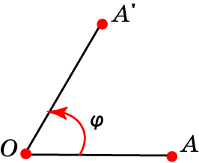
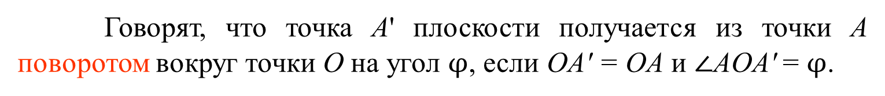
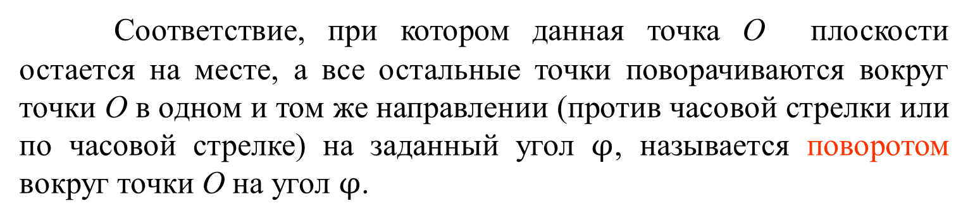
Говорят, что точка А' плоскости получается из точки А поворотом вокруг точки О на угол $φ$, если OA' = OA и $∠$AOA' = $φ$.
Соответствие, при котором данная точка О плоскости остается на месте, а все остальные точки поворачиваются вокруг точки О в одном и том же направлении (против часовой стрелки или по часовой стрелке) на заданный угол $φ$, называется поворотом вокруг точки О на угол $φ$.
Отметим, что поворот на угол 180^{о} является центральной симметрией.
Notes:
В режиме слайдов ответы появляются после кликанья мышкой

Slide 3
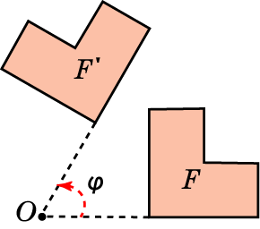
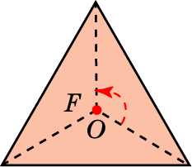
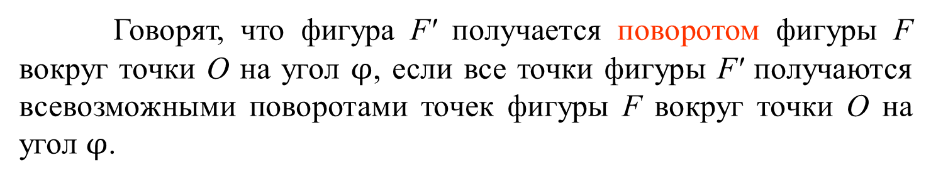
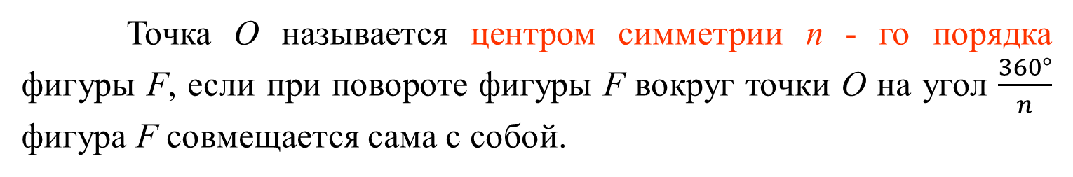
Симметрия n-го порядка
Говорят, что фигура F' получается поворотом фигуры F вокруг точки О на угол $φ$, если все точки фигуры F' получаются всевозможными поворотами точек фигуры F вокруг точки О на угол $φ$.
Точка О называется центром симметрии n - го порядка фигуры F, если при повороте фигуры F вокруг точки О на угол $\frac{360°}{n}$ фигура F совмещается сама с собой.
Отметим, что центр симметрии 2-го порядка является центром симметрии.
Notes:
В режиме слайдов ответы появляются после кликанья мышкой

Slide 4
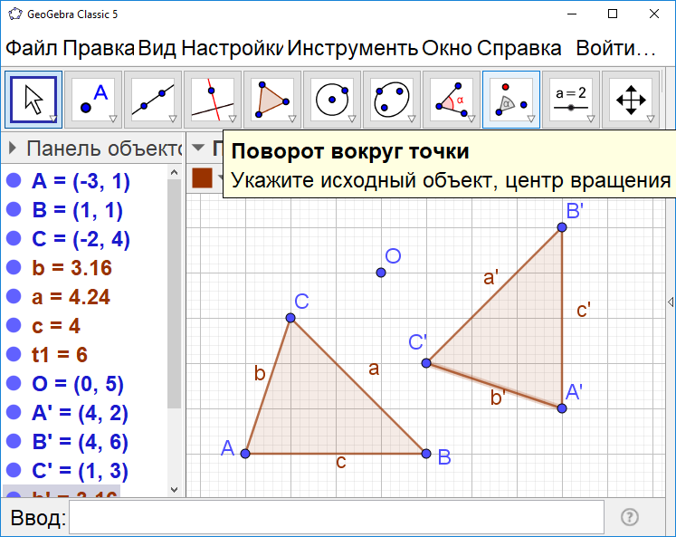
Фигуру, полученную поворотом данной, можно получить в программе GeoGebra. Для этого нужно выбрать инструмент «Поворот вокруг точки», указать фигуру и центр поворота. После этого откроется окно, в котором нужно указать угол поворота и нажать “Enter”. На полотне появится искомая фигура. На рисунке треугольник A’B’C’ получен поворотом треугольника ABC вокруг точки O на угол 90^{о} против часовой стрелки.
Notes:
В режиме слайдов ответы появляются после кликанья мышкой

Slide 5
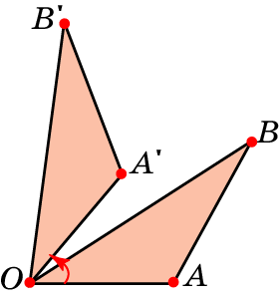
Свойство 1. Поворот сохраняет расстояния между точками.
Доказательство. Пусть точки A', B' получены поворотом вокруг точки О точек А, В соответственно. Тогда треугольники АОВ и A'OB' равны (по пер­вому признаку равенства треугольников) и, следовательно, АВ = A'B'.
Notes:
В режиме слайдов ответы появляются после кликанья мышкой

Slide 6
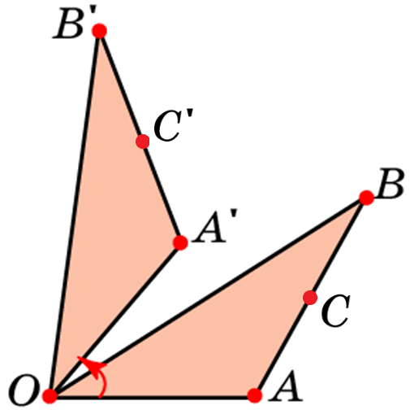
Свойство 2. Поворот переводит отрезки в отрезки, лучи в лучи и прямые в прямые.
Доказательство. Пусть точки A, B и C принадлежат одной прямой, причем точка C лежит между точками A и B. Тогда AC + CB = AB. Для соответствующих точек A', B ', C ' будет выполняться равенство A'C' + C'B' = A'B'. Следовательно, точка C' лежит на прямой A'B' между точками A' и B'. Значит, отрезок AB переводится в отрезок A'B'.
Notes:
В режиме слайдов ответы появляются после кликанья мышкой

Slide 7
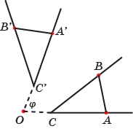
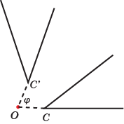
Свойство 3. Поворот сохраняет углы, т. е. переводит угол в равный ему угол.
Доказательство. Пусть угол с вершиной C переводится в угол с вершиной C’.
Выберем на сторонах угла C точки A и B. Они переводятся соответственно в точки A’ и B’. Так как поворот сохраняет расстояния, то треугольники ABC и A’B’C’ равны по третьему признаку равенства треугольников. Следовательно, равны углы C и C’ этих треугольников.
Notes:
В режиме слайдов ответы появляются после кликанья мышкой

Slide 8
Вопрос 1
Что называется поворотом вокруг точки?
Ответ: Соответствие, при котором данная точка О плоскости остается на месте, а все остальные точки поворачиваются вокруг точки О в одном и том же направлении (против часовой стрелки или по часовой стрелке) на заданный угол φ, называется поворотом вокруг точки О на угол φ.
Notes:
В режиме слайдов ответы появляются после кликанья мышкой

Slide 9
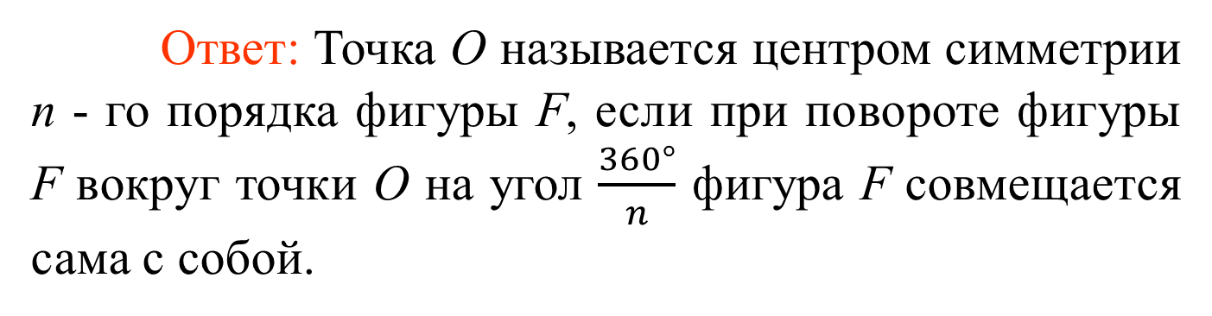
Вопрос 2
Какая точка называется центром симметрии n-го порядка?
Ответ: Точка О называется центром симметрии n - го порядка фигуры F, если при повороте фигуры F вокруг точки О на угол $\frac{360°}{n}$ фигура F совмещается сама с собой.
Notes:
В режиме слайдов ответы появляются после кликанья мышкой

Slide 10
Вопрос 3
Сформулируйте свойства поворота.
Ответ:
1. Поворот сохраняет расстояния между точками.
2. Поворот переводит отрезки в отрезки, лучи в лучи и прямые в прямые.
3. Поворот сохраняет углы.
Notes:
В режиме слайдов ответы появляются после кликанья мышкой

Slide 11
Упражнение 1
На какой угол нужно повернуть прямую, чтобы полученная прямая была: а) перпендикулярна исходной; б) параллельна исходной.
Ответ: а) 90^{о};
б) 180^{о}.
Notes:
В режиме слайдов ответы появляются после кликанья мышкой

Slide 12
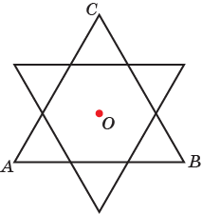
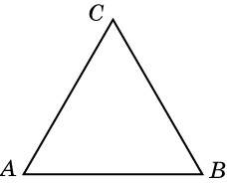

Упражнение 2
Правильный треугольник повернули на 60^{о} вокруг центра описанной окружности. Какой многоугольник является общей частью полученного и исходного треугольников? Найдите его сторону, если стороны исходного треугольника равны 1.
Ответ: правильный шестиугольник, $\frac{1}{3}.$
Notes:
В режиме слайдов ответы появляются после кликанья мышкой

Slide 13
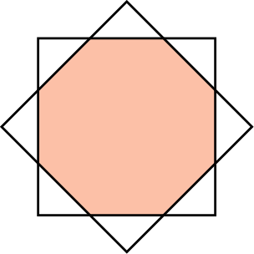
Упражнение 3
Квадрат повернули вокруг точки пересечения диагоналей на угол 45^{о}. Какой многоугольник является общей частью полученного и исходного квадратов? Найдите его сторону, если стороны исходного квадрата равны 1.
Ответ: Правильный восьмиугольник,$\sqrt{2}−1.$
Notes:
В режиме слайдов ответы появляются после кликанья мышкой

Slide 14
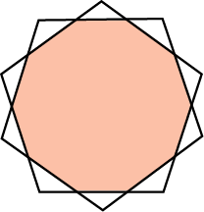
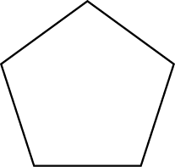
Упражнение 4
Правильный пятиугольник повернули вокруг центра описанной окружности на угол 36^{о}. Какой многоугольник является общей частью полученного и исходного пятиугольников?
Ответ: Правильный десятиугольник
Notes:
В режиме слайдов ответы появляются после кликанья мышкой

Slide 15
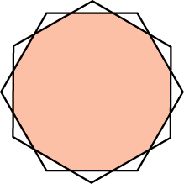
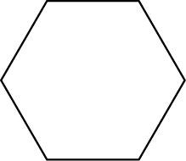
Упражнение 5
Правильный шестиугольник повернули вокруг центра описанной окружности на угол 30^{о}. Какой многоугольник является общей частью полученного и исходного шестиугольников? Найдите его сторону, если стороны исходного шестиугольника равны 1.
Ответ: Правильный двенадцатиугольник, $2\sqrt{3}−3.$
Notes:
В режиме слайдов ответы появляются после кликанья мышкой

Slide 16
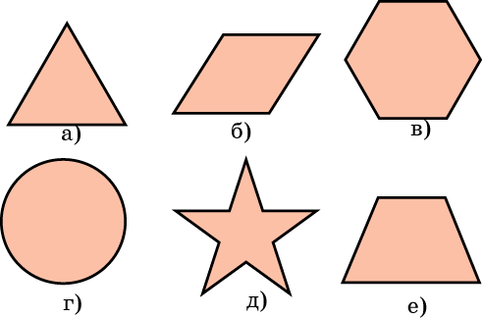
Упражнение 6
Какие фигуры, изображенные на рисунке, при некотором повороте переходят сами в себя? Укажите центры и углы поворота.
Ответ: а) Центр описанной окружности, 120^{о};
б) точка пересечения диагоналей, 180^{о};
в) центр описанной окружности, 60^{о};
г) центр окружности, произвольный угол;
д) центр описанной окружности, 72^{о}.
Notes:
В режиме слайдов ответы появляются после кликанья мышкой

Slide 17
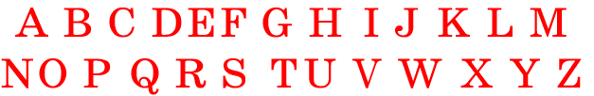
Упражнение 7
На рисунке укажите буквы латинского алфавита, имеющие центр симметрии 2-го порядка.
Ответ: H, I, N, O, S, X, Z.
Notes:
В режиме слайдов ответы появляются после кликанья мышкой

Slide 18
Упражнение 8
Центром симметрии какого порядка является точка пересечения диагоналей: а) параллелограмма; б) ромба; в) прямоугольника; г) квадрата; д) правильного пятиугольника?
Ответ: а) 2-го порядка;
б) 2-го порядка.
в) 2-го порядка.
г) 4-го порядка.
д) 5-го порядка.
Notes:
В режиме слайдов ответы появляются после кликанья мышкой

Slide 19
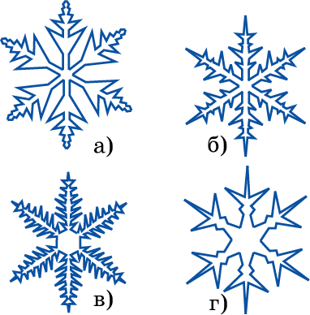
Упражнение 9
Симметрией какого порядка обладают снежинки?
Ответ: 6-го порядка.
Notes:
В режиме слайдов ответы появляются после кликанья мышкой

Slide 20
Упражнение 10
Может ли центр симметрии n-го порядка фигуры не принадлежать ей?
Ответ: Да.
Notes:
В режиме слайдов ответы появляются после кликанья мышкой

Slide 21
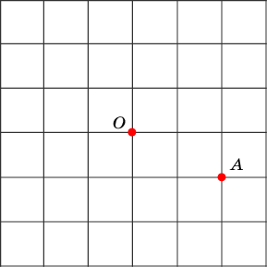
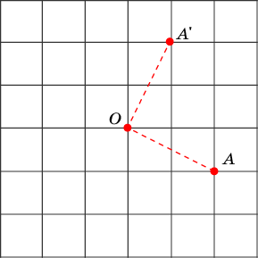
Упражнение 11
Изобразите точку A’, полученную из точки A поворотом вокруг точки O на угол 90^{о} против часовой стрелки.
Ответ:
Notes:
В режиме слайдов ответы появляются после кликанья мышкой

Slide 22
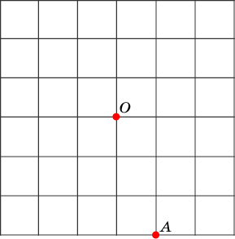
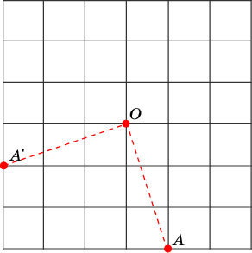
Упражнение 12
Изобразите точку A’, полученную из точки A поворотом вокруг точки O на угол 270^{о} против часовой стрелки.
Ответ:
Notes:
В режиме слайдов ответы появляются после кликанья мышкой

Slide 23
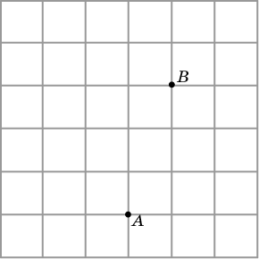
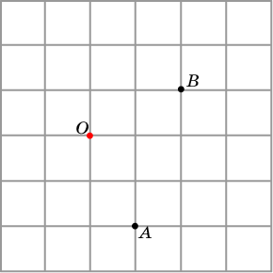
Упражнение 13
Точка B получена поворотом точки A на угол 90^{о} против часовой стрелки. Укажите центр поворота.
Ответ:
Notes:
В режиме слайдов ответы появляются после кликанья мышкой

Slide 24
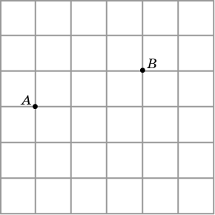
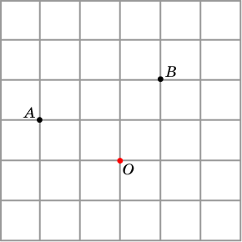
Упражнение 14
Точка B получена поворотом точки A на угол 90^{о} по часовой стрелке. Укажите центр поворота.
Ответ:
Notes:
В режиме слайдов ответы появляются после кликанья мышкой

Slide 25
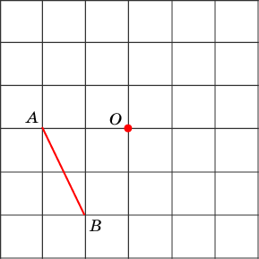
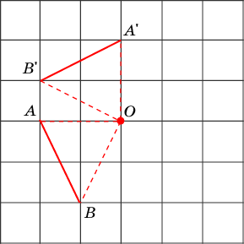
Упражнение 15
Изобразите отрезок A’B’, полученный из отрезка AB поворотом вокруг точки O на угол 90^{о} по часовой стрелке.
Ответ:
Notes:
В режиме слайдов ответы появляются после кликанья мышкой

Slide 26
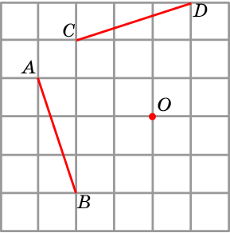
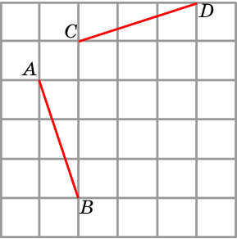
Упражнение 16
Отрезок CD получен поворотом отрезка AB на угол 90^{о} по часовой стрелке. Укажите центр поворота.
Ответ:
Notes:
В режиме слайдов ответы появляются после кликанья мышкой

Slide 27
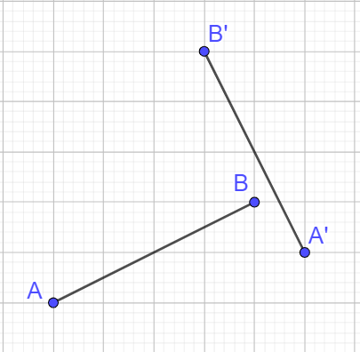
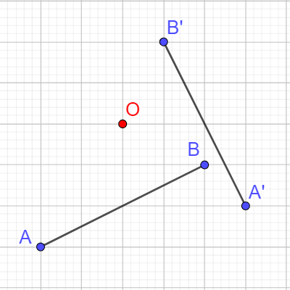
Упражнение 17
Отрезок A’B’ получен поворотом отрезка AB на угол 90^{о} против часовой стрелки. Укажите центр поворота.
Ответ:
Notes:
В режиме слайдов ответы появляются после кликанья мышкой

Slide 28
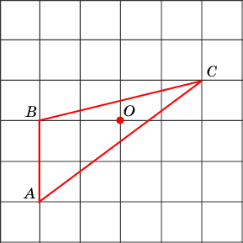
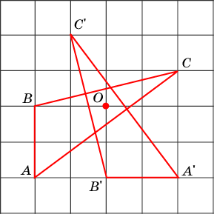
Упражнение 18
Изобразите треугольник A’B’C’, полученный из треугольника ABС поворотом вокруг точки O на угол 90^{о} против часовой стрелки.
Ответ:
Notes:
В режиме слайдов ответы появляются после кликанья мышкой

Slide 29
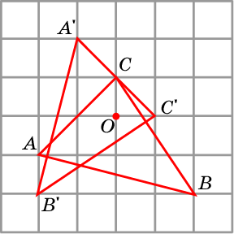
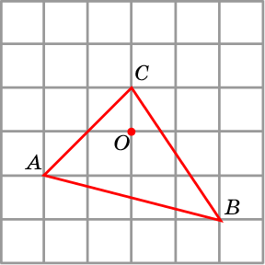
Упражнение 19
Изобразите треугольник, полученный поворотом треугольника ABC вокруг точки O на угол 90^{о} по часовой стрелке.
Ответ:
Notes:
В режиме слайдов ответы появляются после кликанья мышкой

Slide 30
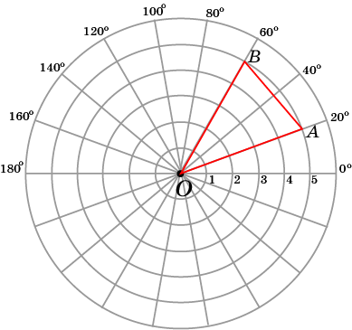
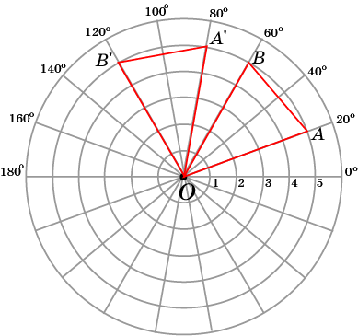
Упражнение 20
Изобразите треугольник, полученный из треугольника OAB поворотом вокруг точки O на угол 60^{о} против часовой стрелки.
Ответ:
Notes:
В режиме слайдов ответы появляются после кликанья мышкой

Slide 31
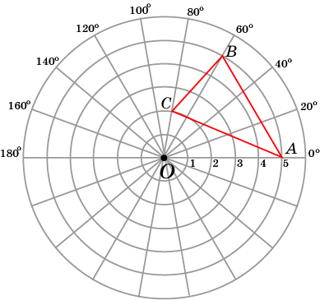
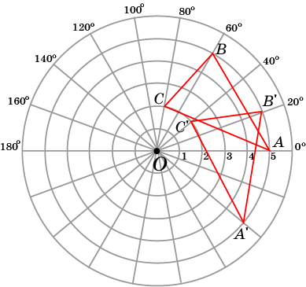
Упражнение 21
Изобразите треугольник, полученный из треугольника ABC поворотом вокруг точки O на угол 40^{о} по часовой стрелке.
Ответ:
Notes:
В режиме слайдов ответы появляются после кликанья мышкой

Slide 32
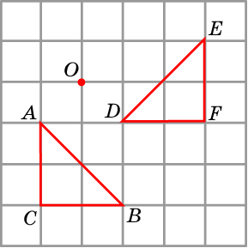
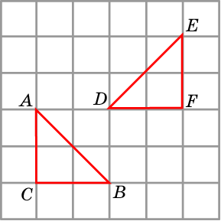
Упражнение 22
Треугольник DEF получен поворотом треугольника ABС на угол 90^{о} против часовой стрелки. Укажите центр поворота.
Ответ:
Notes:
В режиме слайдов ответы появляются после кликанья мышкой

Slide 33
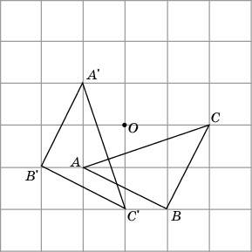
Упражнение 23
Треугольник A’B’C’ получен поворотом треугольника ABC по часовой стрелке вокруг точки O. Найдите угол поворота.
Ответ: 90^{о}.
Notes:
В режиме слайдов ответы появляются после кликанья мышкой

Slide 34
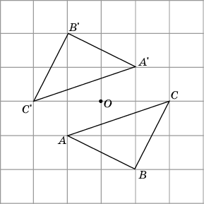
Упражнение 24
Треугольник A’B’C’ получен поворотом треугольника ABC по часовой стрелке вокруг точки O. Найдите угол поворота.
Ответ: 180^{о}.
Notes:
В режиме слайдов ответы появляются после кликанья мышкой

Slide 35
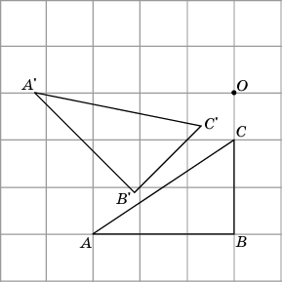
Упражнение 25
Треугольник A’B’C’ получен поворотом треугольника ABC по часовой стрелке вокруг точки O. Найдите угол поворота.
Ответ: 45^{о}.
Notes:
В режиме слайдов ответы появляются после кликанья мышкой

Slide 36

Упражнение 26
Треугольник A’B’C получен поворотом треугольника ABC против часовой стрелки вокруг точки C. Найдите угол поворота.
Ответ: 135^{о}.
Notes:
В режиме слайдов ответы появляются после кликанья мышкой

Slide 37


Упражнение 27
Изобразите четырехугольник, полученный поворотом четырёхугольника ABCD вокруг точки O на угол 270^{о} против часовой стрелки.
Ответ:
Notes:
В режиме слайдов ответы появляются после кликанья мышкой

Slide 38

Упражнение 28
Центром симметрии какого порядка является точка O для шестиугольника, изображенного на рисунке?
Ответ: Второго.
Notes:
В режиме слайдов ответы появляются после кликанья мышкой

Slide 39

Упражнение 29
Центром симметрии какого порядка является точка O для восьмиугольника, изображенного на рисунке?
Ответ: Четвертого.
Notes:
В режиме слайдов ответы появляются после кликанья мышкой

Slide 40

Упражнение 30
Центром симметрии какого порядка является точка O для многоугольника, изображенного на рисунке?
Ответ: Девятого.
Notes:
В режиме слайдов ответы появляются после кликанья мышкой

Slide 41

Упражнение 31
Центром симметрии какого порядка является точка O для звездчатого многоугольника, изображенного на рисунке?
Ответ: Девятого.
Notes:
В режиме слайдов ответы появляются после кликанья мышкой

Slide 42


Упражнение 32
Окружность с центром O₂ получена поворотом окружности с центром O₁. Укажите все возможные центры поворота.
Ответ: точки C, принадлежащие серединному перпендикуляру к отрезку O₁O₂.
Notes:
В режиме слайдов ответы появляются после кликанья мышкой

Slide 43


Упражнение 33
Прямая b получена поворотом прямой a. Укажите все возможные центры поворота.
Ответ: точки C₁, C₂ биссектрис углов, образованных данными прямыми.
Notes:
В режиме слайдов ответы появляются после кликанья мышкой

Slide 44




Упражнение 34*
Докажите, что для любых двух равных отрезков существует поворот, переводящий один из этих отрезков в другой.
Решение. Рассмотрим два равных отрезка AB и CD.
Проведём серединные перпендикуляры к отрезкам AC и BD. Предположим, что они пересекаются в точке O.
Треугольники AOB и COD равны по трём сторонам.
Следовательно, $∠AOB=∠COD.$ $∠AOC=∠AOB±∠BOC=∠COD±∠BOC=∠BOD.$ Значит, отрезок CD получается поворотом отрезка AB вокруг точки O.
Случай, когда серединные перпендикуляры параллельны или совпадают, рассмотрим на следующем слайде.
Notes:
В режиме слайдов ответы появляются после кликанья мышкой

Slide 45


Если серединные перпендикуляры к отрезкам AC и BD параллельны или совпадают, то эти отрезки параллельны.
В этом случае четырёхугольник ABCD является параллелограммом или равнобедренной трапецией
В случае параллелограмма искомым центром поворота является точка O пересечения диагоналей AD и BC.
В случае трапеции искомым центром является точка O пересечения прямых AB и CD.
Notes:
В режиме слайдов ответы появляются после кликанья мышкой

Slide 46

Упражнение 35*
Докажите, что если у фигуры имеется два центра симметрии n-го порядка, то у неё имеется бесконечно много центров симметрии n-го порядка.
Пусть O₁, O₂ – центры симметрии n-го порядка. Обозначим O₃ точку, полученную поворотом точки O₁ вокруг точки O₂ на угол 360^{о}/n по часовой стрелки. Пусть A – точка фигуры, A₁ – точка, полученная поворотом точки A на угол 360^{о}/n по часовой стрелке; A₂ – точка, полученная поворотом точки A₁ на угол 360^{о}/n против часовой стрелки; A₃ – точка, полученная поворотом точки A₂ на угол 360^{о}/n против часовой стрелки.
На рисунке показан случай n = 3.
В программе GeoGebra можно проверить, что точка A₃ получается поворотом точки A вокруг точки O₃ на угол 360^{о}/n против часовой стрелки. Значит, точка O₃ является центром симметрии фигуры Ф n-го порядка.
Попробуйте доказать это самостоятельно.
Notes:
В режиме слайдов ответы появляются после кликанья мышкой

Slide 47


Упражнение 36*
Три соседа по дачным участкам решили вырыть общий колодец и проложить от него дорожки к своим домикам. Где нужно расположить колодец, чтобы суммарная длина дорожек была наименьшей?
Решение: Повернём треугольник ABC вокруг вершины C на угол 60^{о}. При этом точка A перейдёт в точку A’, точка B – в точку B’, точка K – в точку K’. Треугольник CKK’ – равносторонний, следовательно CK = KK’.
Сумма расстояний AK + BK + CK равна длине ломаной AKK’B’, длина которой будет наименьшей, если точки A, K, K’, B’ принадлежат одной прямой. Это будет, если углы AKC и BKC равны 120^{о}, т. е. если колодец K расположен в точке Торричелли.
Notes:
В режиме слайдов ответы появляются после кликанья мышкой

